Slide 1
AG-PROGRAMM

Slide 2
Diese Dokumente sind…
❑ drei Dialoge
❑ drei Anzeigen
❑ drei Texte

Slide 3
Es sind Anzeigen über…
❑ Nachhilfestunden
❑ Babysitting
❑ AGs

Slide 4
AGs sind…
❑ Clubs nach dem Unterricht
❑ Clubs am Vormittag
❑ Klassenarbeiten

Slide 5
 In dieser AG lernen die Schüler …
 Die Schüler sind …
 Die Schüler organisieren …

Slide 6
 In dieser AG lernen die Schüler …
 Die Schüler sind …

Slide 7
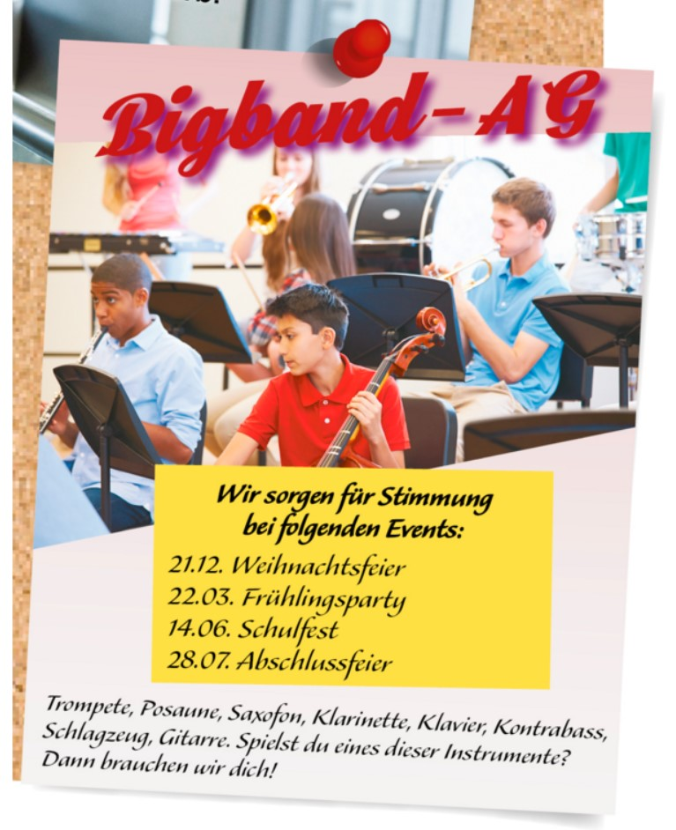
 In dieser AG spielen die Schüler …
 Die Schüler sind …
 Die Schüler organisieren …

Slide 8
(Übungsheft Seite 9)

Slide 12
(Arbeitsblatt)

Slide 13
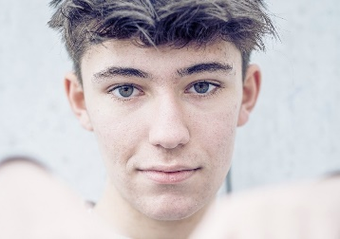
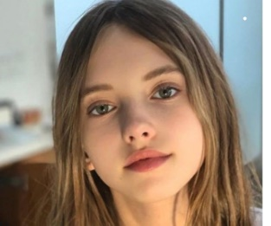
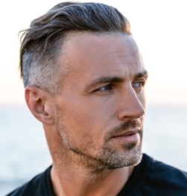
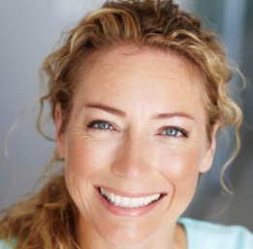
AG-PROGRAMM
 Wie viele Personen hörst du?
1  2  3  4  5  6
…………………. …………………. …………………. ………………….
 Welche Eigennamen hörst du? (Vorname / Familienname / Stadt / Land …)
.............................................................................................................................
.............................................................................................................................
 Welche Wörter verstehst du?
.............................................................................................................................
.............................................................................................................................

Slide 14
Serat
Marlene
Lea

Slide 15
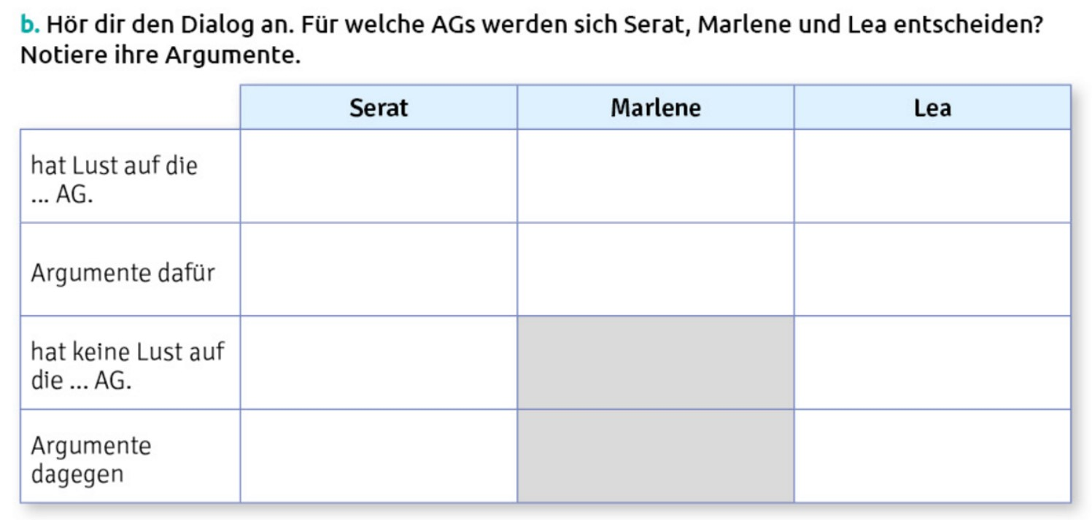
Zirkus-AG
Bigband-AG
Foto-AG

Slide 16
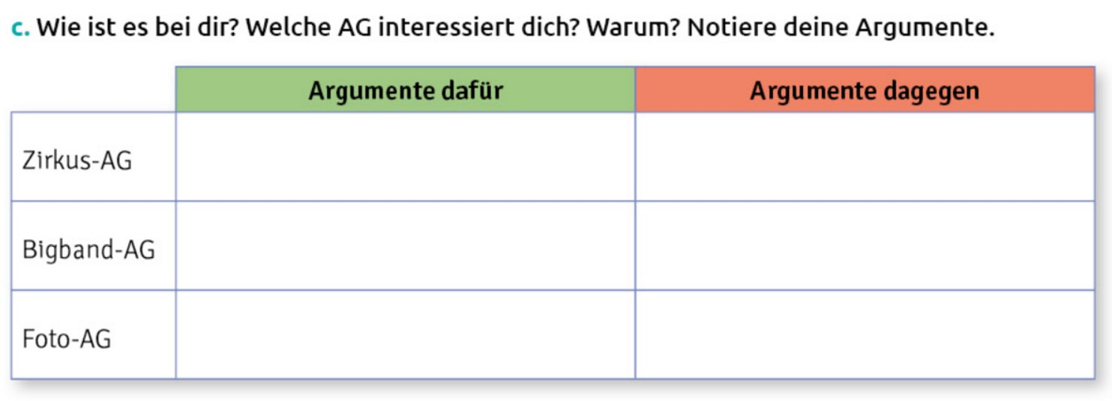

Slide 17
AG-PROGRAMM:
Foto-AG:
Die Schüler werden …
Zirkus-AG:
Bigband-AG:
Ich finde die …….... –AG super.
Ich …

Slide 18
BILAN GRAMMATICAL :
L’EXPRESSION DU FUTUR
On peut exprimer un futur en utilisant une indication de temps
(le verbe reste au présent) :
morgen
/ übermorgen
/ in 10 Jahren
/ im Jahre 2030 / …
 Morgen treibe ich Sport.
- On peut aussi utiliser un futur.
 Morgen werde ich Sport treiben.
auxiliaire du futur
verbe à l’infinitif

Slide 19
Cette forme (auxiliaire werden + verbe à l’infinitif) s’emploie en fait pour exprimer une promesse ou une certitude.
- Conjugaison de werden au présent :
ich werde
wir werden
du wirst
ihr werdet
er/sie wird
sie werden

Slide 20
(Übungsheft Seiten 11 & 12)

Slide 22
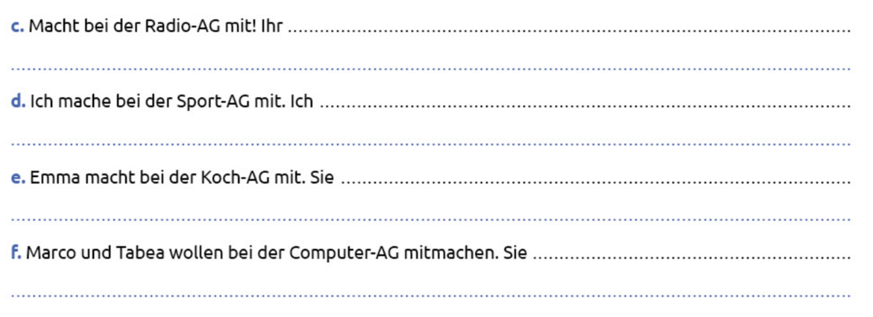

Slide 23
(Buch Seite 19)

Slide 24
